Slide 1
การประชุมการชี้แจงแนวทางการจัดทำข้อเสนอโครงการ U2T ระยะที่2
(ผ่านโปรแกรม ZOOM)
วันพฤหัสบดีที่ 4 พฤศจิกายน 2564 เวลา 15.30 – 16.00 น.
ณ ห้องประชุมพุทธชาด ชั้น 3 อาคาร 10
มหาวิทยาลัยราชภัฏสกลนคร

Slide 2
เอกสารประกอบการประชุม
เอกสารหมายเลข 1 พื้นที่จ้างงานโครงการ U2T ระยะ 2 ของมหาวิทยาลัยราชภัฏสกลนคร เอกสารหมายเลข 2 แบบฟอร์มข้อเสนอโครงการยกระดับเศรษฐกิจและสังคมหลังโควิดด้วยยุทธศาสตร์ BCG : U2T for BCG and Regional Development (U2T) ระยะ 2 [สำหรับกลุ่มตำบลระยะ 2 (21ตำบลเดิม)] กำหนดส่ง.....10......พ.ย. 2564

Slide 3
สรุปการประชุมชี้แจงแนวทางการจัดทำข้อเสนอโครงการยกระดับเศรษฐกิจและสังคมรายตำบลแบบบูรณาการ (U2T) ระยะที่ 2 จาก สป.อว.
สรุปการประชุมการชี้แจงแนวทางการจัดทำข้อเสนอโครงการ U2T ระยะที่2
โดย สปอว. วันที่ 31 ตุลาคม 2564
กระทรวง อว. มีนโยบายการดำเนินการตามโครงการ U2T ระยะที่ 2 โดยให้มีการดำเนินการต่อเนื่องทั้งตำบลเดิม 3,000 ตำบล และตำบลใหม่ 4,435 ตำบล รวม 7,435 ตำบล ซึ่งทำให้เกิดการจ้างงานในตำบลมากกว่า 140,000 คน โดยกรอบแนวทางการดำเนินการมีดังนี้
1.กรอบการจ้างงานระยะที่ 2 (เฟส 2)
1.1 จำนวนการจ้างต่อตำบล กำหนดให้จ้างงาน รวมจำนวน 20 คน/ตำบล แบ่งเป็น นักศึกษา จำนวน 5 คน บัณฑิตสำเร็จการศึกษาไม่เกิน 5 ปี จำนวน 10 คน และประชาชน จำนวน 5 คน (มหาวิทยาลัยสามารถบริหารจัดการโดยให้ผู้จ้างงานที่สังกัดตำบลใดตำบลหนึ่ง มาช่วยงานส่วนกลางได้ตามความเหมาะสม)
1.2 การรับสมัครผู้รับจ้างงาน โดยหลักการของ อว. เน้นให้เป็นผู้รับจ้างคนใหม่ แต่หากมีความจำเป็น สามารถรับผู้รับจ้างคนเดิมได้ แต่ต้องเข้าสู่กระบวนการการรับสมัครใหม่ทั้งหมด
1.3 ให้ยกเลิกอัตรา กพร. ทั้งในการจ้างงานในส่วนของตำบลเดิม และตำบลใหม่
1.4การพัฒนาทักษะสำหรับผู้รับจ้างงาน
1) กรณีเป็นผู้รับจ้างรายเดิม (ที่ได้รับการคัดเลือกเข้ามาใหม่ในเฟส 2 ไม่ต้องอบรม 4 ทักษะ (Literacy) ที่เคยอบรมแล้ว แต่ต้องเพิ่มการอบรมทักษะเกี่ยวกัน BCG
2) กรณีผู้รับจ้างรายใหม่ ต้องอบรมทั้ง 4 ทักษะ และ อบรมทักษะเกี่ยวกัน BCG
2. กรอบการดำเนินโครงการ
การดำเนินโครงการในพื้นที่ดำเนินงานเดิม และพื้นที่ใหม่ มีดังนี้
2.1 กรณีตำบลเดิม
1) ต้องทำตามกรอบ BCG SUPPLY CHAIN เป็นกิจกรรมฟื้นฟูเศรษฐกิจสังคม โดยเลือกกิจกรรมพัฒนาประสิทธิภาพ BCG SUPPLY CHAIN (อย่างน้อย 2 SUPPLY CHAIN ต่อตำบล) เชื่อมโยงกับการขับเคลื่อนพื้นที่ระเบียงเศรษฐกิจพิเศษ (ในจังหวัดที่เป็น GROWTH POLES ขอนแก่น อุดรฯ นครราชสีมา หนองคาย)
2) เน้นกิจกรรมปลายน้ำ คือเน้นการยกระดับรายได้เป็นหลัก ระบุว่ามีการต่อยอดจากกิจกรรมใด อย่างไร มีผลกระทบ (IMPACT) อย่างไร (ไม่เน้นการพัฒนาผลิตภัณฑ์ เพราะถือว่าได้ดำเนินการมาแล้วในเฟสแรก)
2.1 กรณีตำบลใหม่
1) ต้องทำตามกรอบ BCG SUPPLY CHAIN เป็นกิจกรรมฟื้นฟูเศรษฐกิจสังคม โดยเลือกกิจกรรมพัฒนาประสิทธิภาพ BCG SUPPLY CHAIN (อย่างน้อย 2 SUPPLY CHAIN ต่อตำบล) เชื่อมโยงกับการขับเคลื่อนพื้นที่ระเบียงเศรษฐกิจพิเศษ (ในจังหวัดที่เป็น GROWTH POLES ขอนแก่น อุดรฯ นครราชสีมา หนองคาย)
2) กิจกรรมตั้งแต่ต้นน้ำ กลางน้ำ และปลายน้ำ โดยจัดทำ / วิเคราะห์ / ใช้ประโยชน์ที่ทำให้เกิด TCD (THAILAND COMMUNITY BIG DATA) การฟื้นฟูเศรษฐกิจ การเฝ้าระวังสถานการณ์โควิด และโรคระบาดใหม่ เน้น BCG
3. การเขียนโครงการ
3.1 ใช้แบบฟอร์มเดิมทั้งตำบลเดิม ตำบลใหม่ ให้เขียนรายละเอียดเตรียมไว้ได้เลย
3.2 งบประมาณดำเนินการ ตำบลใหม่โดยประมาณ 800,000 บาท ตำบลเดิม 300,000 บาท
3.3 การส่งแบบฟอร์ม โครงการยกระดับเศรษฐกิจและสังคมหลังโควิดด้วยยุทธศาสตร์ BCG : U2T for BCG and Regional Development (ตามเอกสารแนบ) 15 พ.ย. 2564
2

Slide 4
โครงการยกระดับเศรษฐกิจและสังคมหลังโควิดด้วยยุทธศาสตร์ BCG : U2T for BCG and Regional Development (U2T) ระยะ 2

Slide 5
เอกสารหมายเลข 3 แบบฟอร์มข้อเสนอโครงการยกระดับเศรษฐกิจและสังคมหลังโควิดด้วยยุทธศาสตร์ BCG : U2T for BCG and Regional Development (U2T) ระยะ 2 [สำหรับกลุ่มตำบลระยะ 1 ( 30 ตำบลเดิม) ต่อ
โครงการยกระดับเศรษฐกิจและสังคมหลังโควิดด้วยยุทธศาสตร์ BCG : U2T for BCG and Regional Development (U2T) ระยะ 2 (ต่อ)

Slide 6
โครงการยกระดับเศรษฐกิจและสังคมหลังโควิดด้วยยุทธศาสตร์ BCG : U2T for BCG and Regional Development (U2T) ระยะ 2 (ต่อ)

Slide 7
โครงการยกระดับเศรษฐกิจและสังคมหลังโควิดด้วยยุทธศาสตร์ BCG : U2T for BCG and Regional Development (U2T) ระยะ 2 (ต่อ)
ตำบลเดิม (ระยะ 1) กิจกรรมพัฒนาตำบล 300,000 บาท
ตำบลใหม่ (ระยะ 2) กิจกรรมพัฒนาตำบล 800,000 บาท
2.1 กรณีตำบลเดิม
1) ต้องทำตามกรอบ BCG SUPPLY CHAIN เป็นกิจกรรมฟื้นฟูเศรษฐกิจสังคม โดยเลือกกิจกรรมพัฒนาประสิทธิภาพ BCG SUPPLY CHAIN (อย่างน้อย 2 SUPPLY CHAIN ต่อตำบล) เชื่อมโยงกับการขับเคลื่อนพื้นที่ระเบียงเศรษฐกิจพิเศษ (ในจังหวัดที่เป็น GROWTH POLES ขอนแก่น อุดรฯ นครราชสีมา หนองคาย)
2) เน้นกิจกรรมปลายน้ำ คือเน้นการยกระดับรายได้เป็นหลัก ระบุว่ามีการต่อยอดจากกิจกรรมใด อย่างไร มีผลกระทบ (IMPACT) อย่างไร (ไม่เน้นการพัฒนาผลิตภัณฑ์ เพราะถือว่าได้ดำเนินการมาแล้วในเฟสแรก)
2.1 กรณีตำบลใหม่
1) ต้องทำตามกรอบ BCG SUPPLY CHAIN เป็นกิจกรรมฟื้นฟูเศรษฐกิจสังคม โดยเลือกกิจกรรมพัฒนาประสิทธิภาพ BCG SUPPLY CHAIN (อย่างน้อย 2 SUPPLY CHAIN ต่อตำบล) เชื่อมโยงกับการขับเคลื่อนพื้นที่ระเบียงเศรษฐกิจพิเศษ (ในจังหวัดที่เป็น GROWTH POLES ขอนแก่น อุดรฯ นครราชสีมา หนองคาย)
2) กิจกรรมตั้งแต่ต้นน้ำ กลางน้ำ และปลายน้ำ โดยจัดทำ / วิเคราะห์ / ใช้ประโยชน์ที่ทำให้เกิด TCD (THAILAND COMMUNITY BIG DATA) การฟื้นฟูเศรษฐกิจ การเฝ้าระวังสถานการณ์โควิด และโรคระบาดใหม่ เน้น BCG
กลางน้ำ
ปลายน้ำ
ต้นน้ำ
กลางน้ำ
ปลายน้ำ

Slide 8
โครงการยกระดับเศรษฐกิจและสังคมหลังโควิดด้วยยุทธศาสตร์ BCG : U2T for BCG and Regional Development (U2T) ระยะ 2 (ต่อ)

Slide 9
Timeline การจัดส่งข้อเสนอโครงการ U2T ระยะ 2
มหาวิทยาลัยส่งแบบฟอร์มสรุปข้อเสนอโครงการ U2T ระยะ 2 ให้กับ สป.อว.
ประชุมคณบดี/ผอ.สถาบันวิจัย - พิจารณาตำบลที่ผ่านการพิจารณา จาก สป.อว และชี้แจงการจัดทำข้อเสนอโครงการ
สป.อว. ส่งข้อมูลตำบลระยะ 2 ที่ผ่านการพิจารณา จน. 22 ตำบลให้กับมหาวิทยาลัย
สป.อว. ประชุมซี้แจงแนวทางการเสนอโครงการ
31 ต.ค. 64
2 พ.ย. 64
4 พ.ย. 64
8 พ.ย. 64
10 พ.ย. 64
15 พ.ย. 64
3 พ.ย. 64
รายตำบลระยะที่ 1 ส่งแบบฟอร์มสรุปของข้อเสนอโครงการ มายัง กองนโยบายและแผน
กลุ่มตำบลระยะที่ 2 ส่งแบบสรุปแบบฟอร์มข้อเสนอโครงการ มายัง กองนโยบายและแผน
ประชุมคณบดี/ประธานตำบล ทั้ง 30 ตำบล เพื่อชี้แจงแนวทางการจัดทำข้อเสนอโครงการ U2T ระยะ 2
2

Slide 10
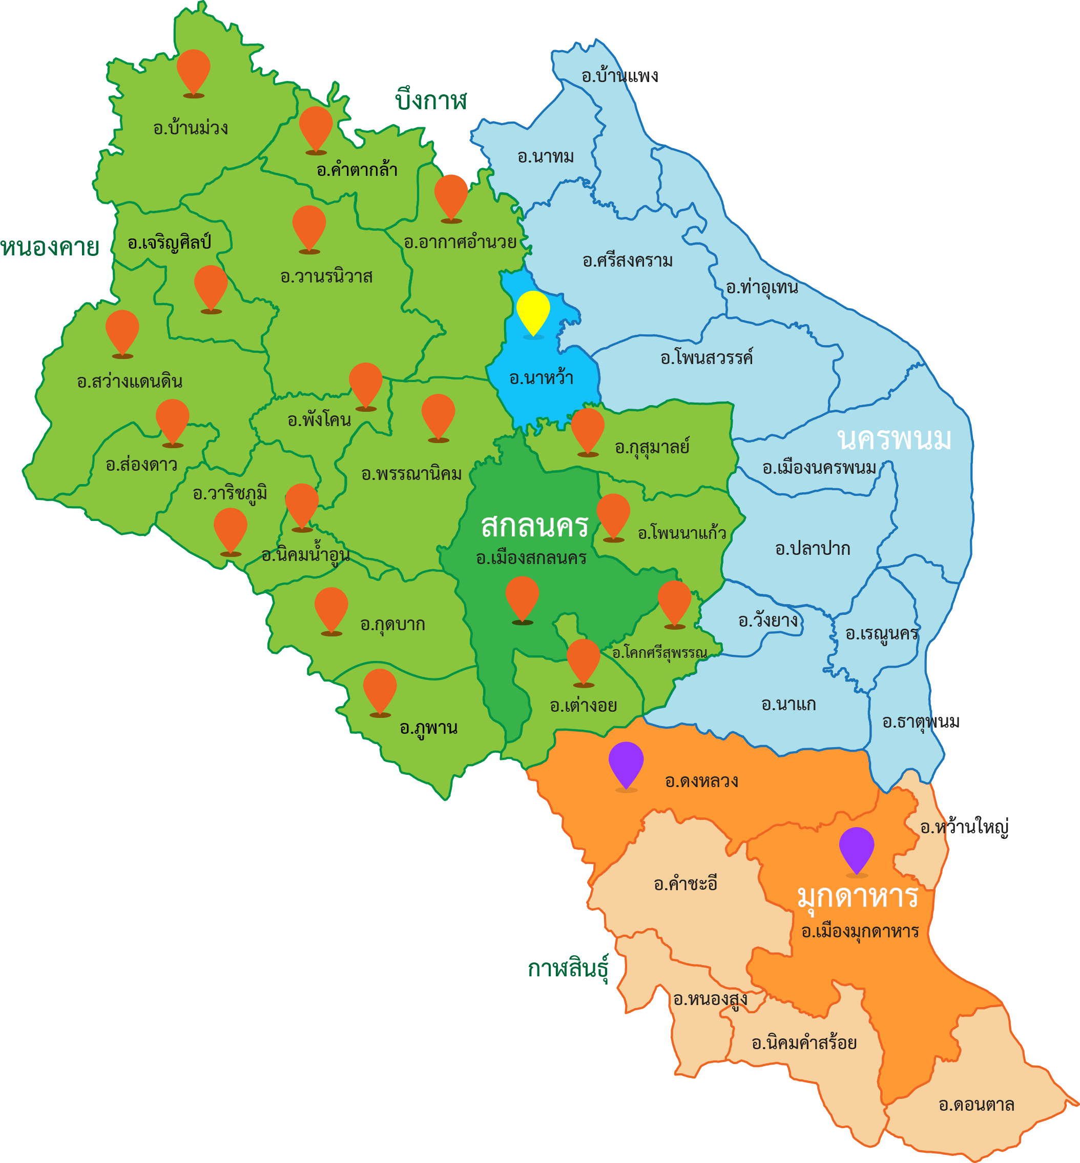
เอกสารหมายเลข 1 พื้นที่จ้างงานโครงการ U2T ระยะ 2 ของมหาวิทยาลัยราชภัฏสกลนคร
ตามที่มหาวิทยาลัยแม่ข่าย (มหาวิทยาลัยขอนแก่น) ได้ชี้แจงแนวทางการจัดทำข้อเสนอโครงการ U2T ระยะที่ 2 เมื่อวันที่ 3 พฤศจิกายน 2564 เวลา 18.00 – 19.30 น. ผ่าน ZOOM นั้น
ในการนี้ มหาวิทยาลัยได้รับทราบแนวทางและพื้นที่ตำบลในการดำเนินโครงการ U2T ระยะที่ 2 ทั้งสิ้นจำนวน 21 ตำบล
ทั้งนี้ จึงขอความอนุเคราะห์ให้คณะ/หน่วยงาน ได้คัดเลือกพื้นที่ดำเนินการพัฒนาตำบล เพื่อจักได้จัดทำแบบสรุปข้อเสนอโครงการ กำหนดส่งวันที่ 10 พฤศจิกายน 2564
ระยะที่ 2 21 ตำบล

Slide 11
พื้นที่จ้างงานโครงการ U2T ระยะ 1 ของมหาวิทยาลัยราชภัฏสกลนคร จำนวน 30 ตำบล
คณะ/สถาบัน | ตำบล | อำเภอ | จังหวัด
คณะวิทยาการจัดการ | 1. ท่าก้อน | อากาศอำนวย | สกลนคร
 | 2. พันนา | สว่างแดนดิน
 | 3. เหล่าโพนค้อ | โคกศรีสุพรรณ
 | 4. บ้านแป้น | โพนนาแก้ว
คณะเทคโนโลยีการเกษตร | 1. ม่วง | บ้านม่วง | สกลนคร
 | 2. วัฒนา | ส่องดาว
 | 3. โคกศิลา | เจริญศิลป์
 | 4. สร้างค้อ | ภูพาน
คณะครุศาสตร์ | 1.ท่าแร่ | เมืองสกลนคร | สกลนคร
 | 2 ม่วงลาย
 | 3. พังโคน | พังโคน
 | 4. ไฮหย่อง
คณะมนุษยศาสตร์และสังคมศาสตร์ | 1. ค้อเขียว | วาริชภูมิ | สกลนคร
 | 2. หนองบัว | นิคมน้ำอูน
 | 3. หนองสนม | วานรนิวาส
 | 4. ด่านม่วงคำ | โคกศรีสุพรรณ
คณะวิทยาศาสตร์และเทคโนโลยี | 1. เหล่าปอแดง | เมืองสกลนคร | สกลนคร
 | 2. นาม่อง | กุดบาก
 | 3. แพด | คำตากล้า
 | 4. นาโสก | เมืองมุกดาหาร | มุกดาหาร
คณะ/สถาบัน | ตำบล | อำเภอ | จังหวัด
คณะวิทยาการจัดการ | 1. ท่าก้อน | อากาศอำนวย | สกลนคร
คณะเทคโนโลยีอุตสาหกรรม | 1. นาหัวบ่อ | พรรณานิคม | สกลนคร
 | 2. นาตาล | เต่างอย
 | 3. จันทร์เพ็ญ
 | 4. กกตูม | ดงหลวง | มุกดาหาร
สถาบันวิจัยและพัฒนา | 1. อุ่มจาน | กุสุมาลย์ | สกลนคร
 | 2. กุดบาก | กุดบาก
 | 3. กุดไห
 | 4. บึงทวาย | เต่างอย
ศูนย์ CEAE | นางัว | นาหว้า | นครพนม
ศูนย์ AIC | เต่างอย | เต่างอย | สกลนคร
ระยะที่ 1 30 ตำบล

Slide 12
เอกสารหมายเลข 1 พื้นที่จ้างงานโครงการ U2T ระยะ 2 ของมหาวิทยาลัยราชภัฏสกลนคร
พื้นที่ U2T ระยะ 2 |  |  |  | คณะ/หน่วยงาน
ลำดับ | จังหวัด | เขต / อำเภอ | แขวง / ตำบล | 1.ครุศาสตร์ | 2. มนุษย์ | 3.วิทยาการจัดการฯ | 4.วิทยาศาสตร์ฯ | 5.เทคโนโลยี การเกษตร | 6.เทคโนโลยีอุตสาหกรรม
1 | นครพนม | โพนสวรรค์ | นาหัวบ่อ
2 | มุกดาหาร | ดงหลวง | ดงหลวง
3 | มุกดาหาร | เมืองมุกดาหาร | บางทรายใหญ่
4 | สกลนคร | กุสุมาลย์ | นาเพียง
5 | สกลนคร | กุสุมาลย์ | นาโพธิ์
6 | สกลนคร | กุสุมาลย์ | โพธิไพศาล
7 | สกลนคร | โคกศรีสุพรรณ | ตองโขบ
8 | สกลนคร | โคกศรีสุพรรณ | แมดนาท่ม
9 | สกลนคร | เจริญศิลป์ | ทุ่งแก
10 | สกลนคร | นิคมน้ำอูน | หนองปลิง
11 | สกลนคร | พรรณานิคม | นาใน
12 | สกลนคร | พรรณานิคม | บะฮี
13 | สกลนคร | พรรณานิคม | สว่าง
14 | สกลนคร | โพนนาแก้ว | เชียงสือ
15 | สกลนคร | ภูพาน | หลุบเลา
16 | สกลนคร | เมืองสกลนคร | โคกก่อง
17 | สกลนคร | เมืองสกลนคร | ดงชน
18 | สกลนคร | เมืองสกลนคร | ธาตุนาเวง
19 | สกลนคร | เมืองสกลนคร | พังขว้าง
20 | สกลนคร | อากาศอำนวย | นาฮี
21 | สกลนคร | อากาศอำนวย | วาใหญ่

Slide 13
เอกสารหมายเลข 2 แบบฟอร์มข้อเสนอโครงการยกระดับเศรษฐกิจและสังคมหลังโควิดด้วยยุทธศาสตร์ BCG : U2T for BCG and Regional Development (U2T) ระยะ 2 [สำหรับกลุ่มตำบลระยะ 2 (21 ตำบล)
ตำบลจะต้องดำเนินการจัดทำกิจกรรมพัฒตำบลตำบลหลังโควิคด้วยยุทธศาสตร์ BCG จำนวน 2 กิจกรรมขึ้นไป
กิจกรรมในส่วนกลางน้ำของ Supply Chain เช่น การพัฒนากระบวนการผลิตและบริการ การพัฒนาผลิตภัณฑ์และบริการ การพัฒนามาตรฐานผลิตภัณฑ์และบริการ เป็นต้น
ประเภทกิจกรรม BCG ให้ตำบลใส่ประเภทกิจกรรมที่ดำเนินการ ได้แก่
B=Bio Economy เศรษฐกิจชีวภาพ C=Circular Economy เศรษฐกิจหมุนเวียน G=Green Economy เศรษฐกิจสีเขียว
กิจกรรมในส่วนปลายน้ำของ Supply Chain เช่น การส่งเสริมการตลาดและการขาย การขนส่งสินค้าและบริการ เป็นต้น
กิจกรรมในส่วนต้นน้ำของ Supply Chain เช่น การพัฒนาวัตถุดิบ การพัฒนาแหล่งผลิต การพัฒนาแหล่งให้บริการ เป็นต้น
BCG Supply Chain (SC) ที่จะยกระดับ อาทิ
1. เกษตรมูลค่าสูง (พืช/สัตว์ ตามจุดเน้นในพื้นที่)
2. อาหารสุขภาพ / สมุนไพร / wellness
3. Creative Economy (Tourism / Cultural Heritage)
4. Circular Economy
กำหนดส่ง 10 พ.ย. 64

Slide 14
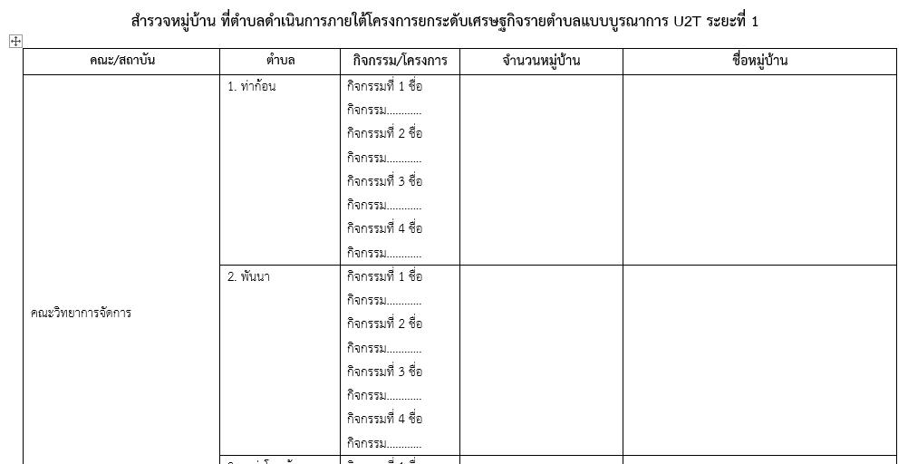
แบบสำรวจหมู่บ้าน ที่ตำบลดำเนินการภายใต้โครงการยกระดับเศรษฐกิจรายตำบลแบบบูรณาการ U2T
https://docs.google.com/document/d/1WO5JggNUxNibmvcxuVOKHHBUM80vmHT1/edit
กำหนดส่ง 9 พ.ย. 64

Slide 15
จบการนำเสนอ ขอบคุณค่ะ

